Slide 1


Evaluations territoriales (ABA) post-RRM – Château & Sosso Koira
REACH – Mali
ICCR Gao - 23 Août 2023

Slide 2
Agenda
01
Objectifs et méthodologie
02
Résultats principaux par secteur
03
Analyses qualitatives

Slide 3


Structure de Coordination
L’évaluation territoriale post-RRM est financée par
Réalisée par :
Avec le soutien de :

Slide 4
Objectif et méthodologie
01

Slide 5
ABA post-RRM
Objectif général
Évaluer, dans 12 localités d'arrivée des Personnes déplacées Internes (PDIs), l’existence, capacité, et fonctionnalité des infrastructures sociales de base, les mécanismes de coordination entre acteurs locaux et externes, ainsi que les besoins multisectoriels restants des populations présentes suite à la réponse RRM (mécanisme de réponse rapide), puis suivre l’évolution des besoins, afin de réaligner la réponse post-RRM puis celle des acteurs de développement, si nécessaire.​

Slide 6
3 cycles d’évaluation
Cycle 1
Cycle 2
Cycle 3
Mois 2
Compléter les informations issues des Évaluations Rapides Multisectorielles (ERM):
Cartographie des infrastructures
Fonctionnalité des services
Coordination entre acteurs
Cohésion sociale
Priorité de réponse
Mois 6-7
Suivre les besoins humanitaires des populations déplacées et hôtes, afin de réaligner la réponse post-RRM (mécanisme de réponse rapide) si nécessaire
Questionnaire ménage représentatif pour les populations hôtes et déplacées.
Mois 11-12
Evaluer les besoins potentiels restants et analyser la manière la plus efficace de supporter le relèvement de la localité
Entretiens exploratoires avec les Informateurs Clés (IC) puis,
A définir
Enquête ménages ou Mapping Focus Group Discussion / informateurs clefs
ALERTE | RRM |  |  | Post RRM
 | 1 | 2 | 3 | 4 | 5 | 6 | 7 | 8 | 9 | 10 | 11 | 12

Slide 7
Résultats principaux par secteur
Cycle 1
02

Slide 8
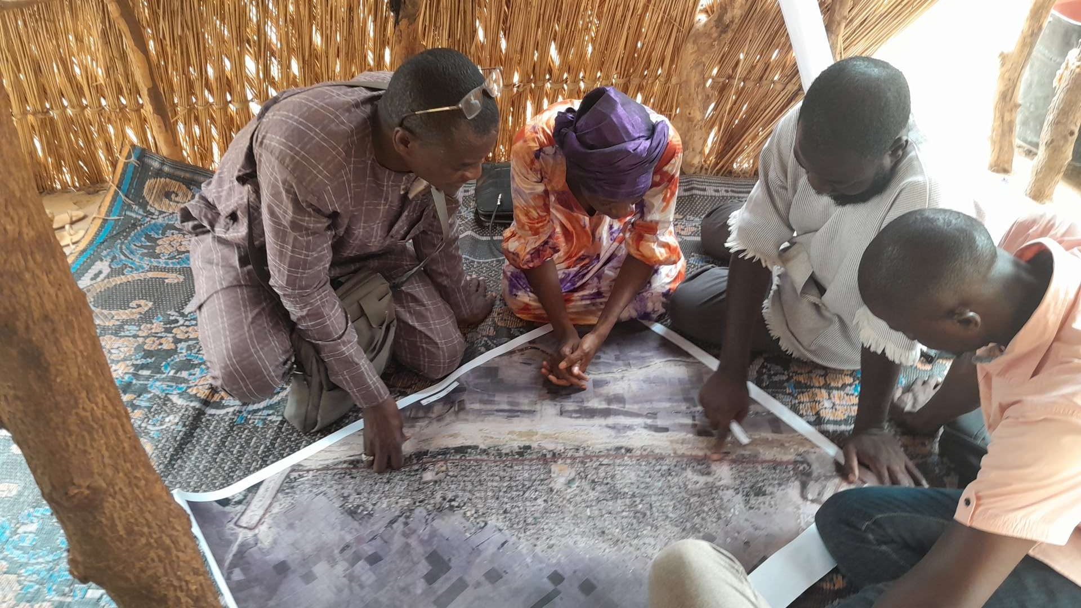

Slide 9
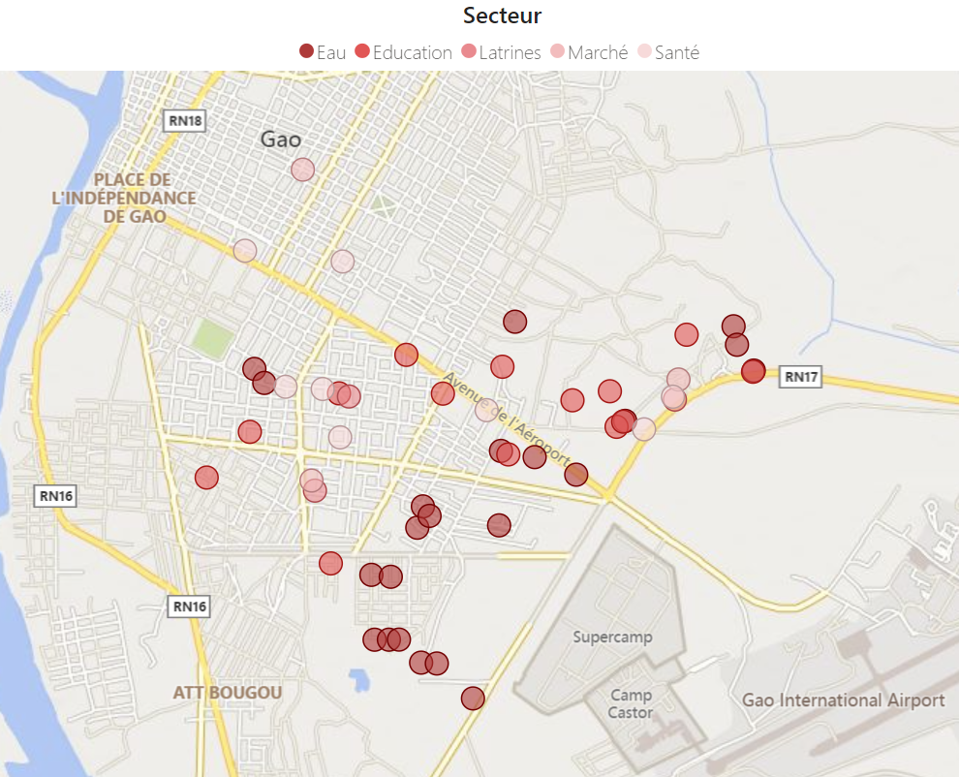
Couverture géographique

Slide 10
Collecte
Quantitatif
Qualitatif
7 entretiens semi-structurés
Avec le Maire de Gao
Par quartier :
Avec un leader PDI (Personne Déplacée Interne)
Avec le chef du Village
Avec une ONG active dans la localité
Cartographie Participative par quartier
Mapping Focus Group Discussion avec les femmes : 3 PDI et 3 de la communautés hôtes
Mapping Focus Group Discussion avec les hommes : 3 PDI et 3 de la communautés hôtes

Slide 11
Points d’eau

Slide 12
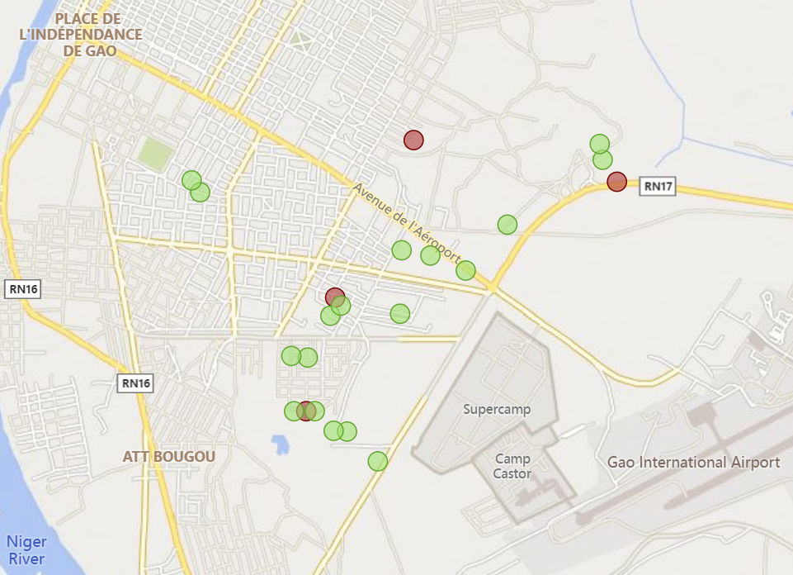

Couverture géographique – points d’eau

Slide 13
Points d’eau (1)
6/20 des points d’eau sont payants
Aucun des points d’eau de Sosso Koira ne l’est
9/22 des points d’eau sont utilisés pour le bétail
Tous les points d’eau de Sosso Koira le sont
Tous les points d’eau sont utilisés pour boire
18/22 points d’eau des quartiers évalués sont opérationnels. Parmis ceux-ci :
6 points d’eau soulignent des problème liés au manque de ressources
4 points d’eau mentionnent des problème liée à la destruction partielle/totale de l’infrastructure

Slide 14
Points d’eau (2)
19 points d’eau ont une capacité d’accueil suffisante
Mais 10/22 ne bénéficient pas d’un entretien régulier
L’absence d’entretien s’explique dans la majorité des cas par le manque d’expertise.
Pour 8 des points d’eau, le temps d’attente est resté similaire durant les 3 derniers mois
Pour 9 des points d’eau, le temps d’attente à augmenté durant les 3 derniers mois
Pour 3 des points d’eau, le temps d’attente diminué durant les 3 derniers mois

Slide 15
Points d’eau (3)
Le traitement de l’eau apparait comme l’aide souhaitée la plus citée par les IC (citée 7 fois)
L’octroi de subvention directes, de matériaux de construction et de maintenance, ainsi que la sensibilisation à l’EHA sont toutes citées 5 fois
8 points d’eau sont efficaces et n’ont pas besoin de maintenance

Slide 16
Latrines

Slide 17
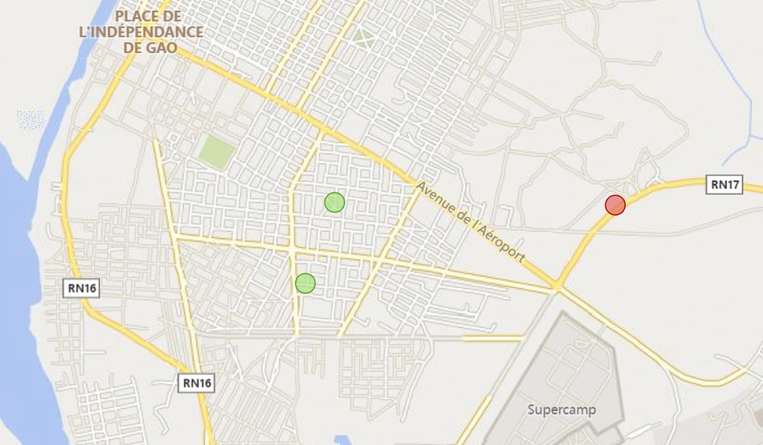
Couverture géographique – latrines

Slide 18
Latrines (1)
2 latrines sur 3 sont opérationnelles
Aucune latrine n’est opérationnelle à Sosso Koira
2 latrines sur 3 sont séparées entre les hommes et les femmes
Pas de dispositif de lavage de main
Aucune ne dispose de dispositif de savon
Aucune des latrines de Gao ne bénéficient d’un entretien régulier
Aucun groupe n’est exclu de l’utilisation de ces services
Les 2 latrines fonctionnelles relèvent des tensions liées au temps d’attente

Slide 19
Latrines (2)
L’octroi de subventions directes et la dotation d’équipements de maintenance sont les seules aides souhaitée citée
Pour les 2 latrines fonctionnelles, la frequentation a augmenté au cours de 6 derniers mois
L’augmentation de la frequentation est systématiquement expliquée par l’arrivée de nouvelles populations dans le quartier
Malgré cet augmentation, le temps d’attente est resté similaire et varie en moyenne entre 15 et 30 minutes

Slide 20
Écoles

Slide 21
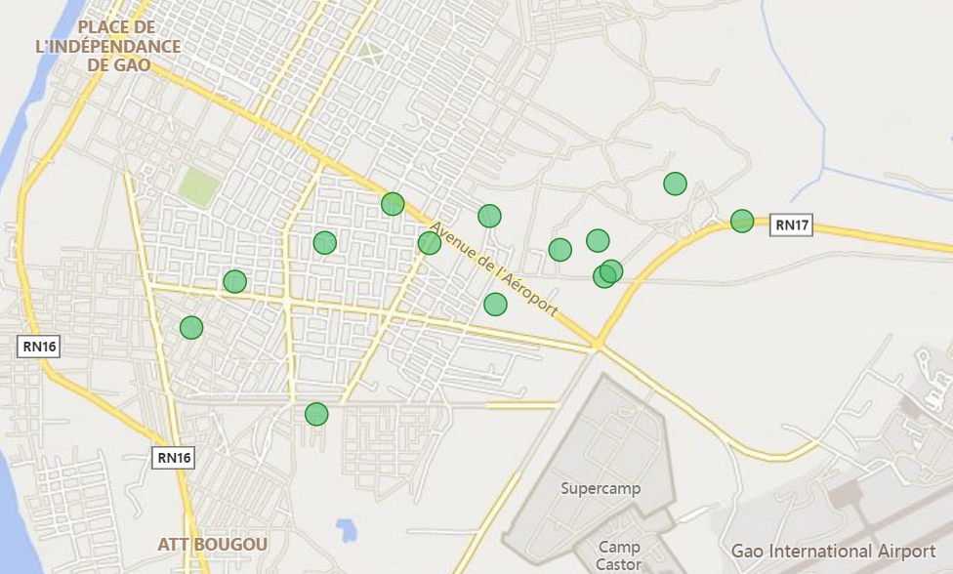

Couverture géographique – Écoles

Slide 22
Éducation (1)
Toutes les écoles sont opérationnelles mais :
7 écoles n’ont pas accès à l’électricité
5 écoles ne disposent pas de latrines fonctionnelles
4 latrines n’ont pas accès à l’eau potable
1 école de Gao ne bénéficie pas d’un entretien régulier
Aucun groupe n’est exclu de l’utilisation de ces services
Aucune tension n’est relevée quant à l’utilisation de ces services

Slide 23
Éducation (2)
315
Capacité maximale par école
263
Nombre moyen d’étudiants par école
134
Nombre moyen de filles par école
129
Nombre moyen de garçons par école
12
Enseignants/maitre-parents par école en moyenne
8
Enseignants par école en moyenne
4
Maître-parents par école en moyenne
22
Élèves par enseignant en moyenne
Aucune école n’a dû refuser des inscription durant l’années 2022-2023 pour cause de manque de capacité d’accueil

Slide 24
Éducation (3)
La dotation d’équipement (tableaux, tables, etc.) apparait comme l’aide souhaitée la plus citée par les IC (12/14)
La dotation de matériaux de construction est citée 10 fois comme une aide souhaitée pour améliorer le service
L’octroie de subvention directes est l’aide la plus citée comme premier choix d’aide souhaitée (6 fois).

Slide 25
Santé

Slide 26
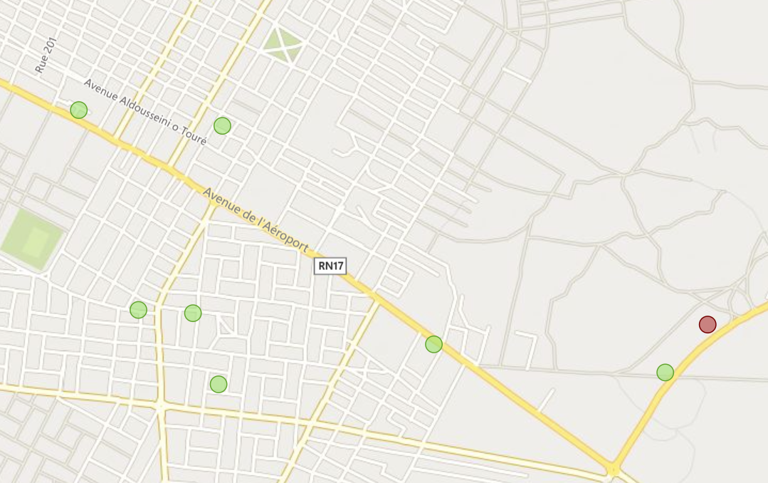
Couverture géographique – Santé

Slide 27
Santé (1)
5 centres de santé proposent des soins aux victimes de VBG
2 ne disposent pas de latrines fonctionnelles, ni d’accès à l’eau potable
2 ne sont pas connectés au réseau électrique
3 ont un système de traitement des déchets
Seul le centre MSF n’est pas (encore) fonctionnel (à Sosso Koira). Le reste est opérationnel.

Slide 28
Santé (3)
La dotation d’équipement médicaux et de réhabilitation, ainsi que la rehabilitation des locaux apparaissent comme les aides souhaitée la plus citée par les IC (5/6).
Les subventions directes et la dotation en médicaments sont citées par la moitié des centres de santé comme une aide souhaitée.

Slide 29
Marché

Slide 30
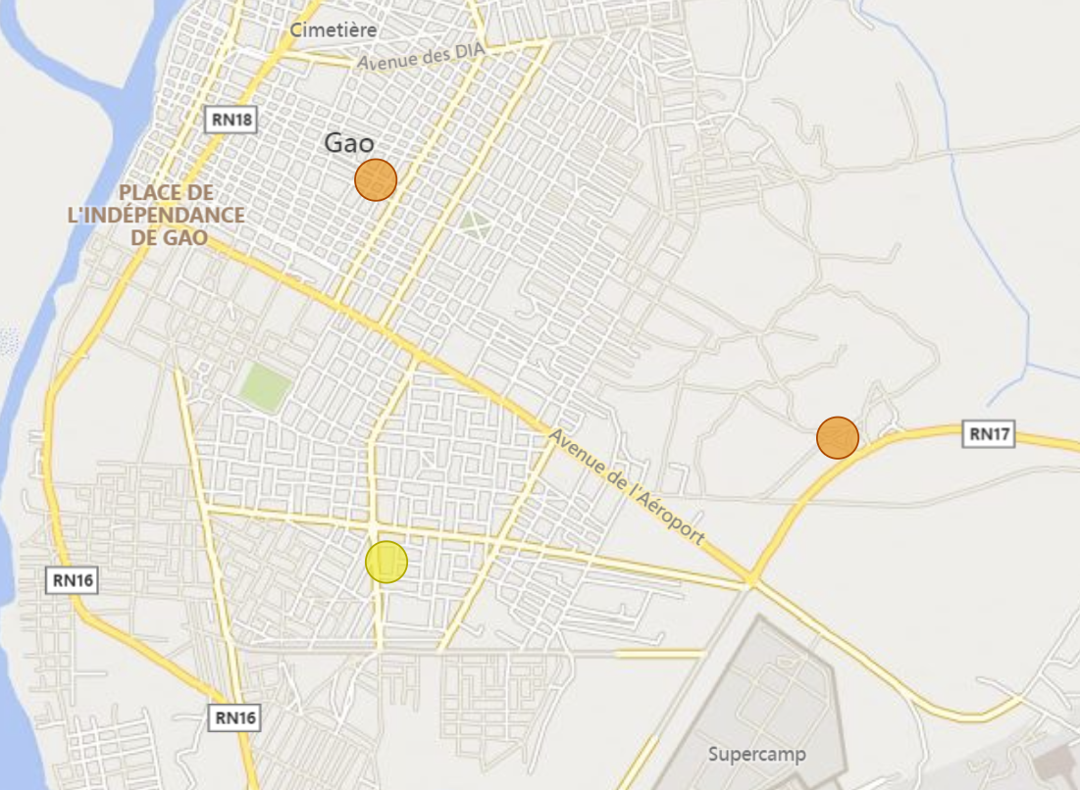
Couverture géographique – Marchés

Slide 31
Marché (1)
Pour évaluer la fonctionnalité des marchés de Medina Coura, 5 indicateurs sont mesurés et agrégés, pour calculer le Score de Fonctionnalité des Marchés (MFS)
Marché | Accessibilité | Disponibilité | Abordabilité | Résilience | Infrastrcuture | MFS | Fonctionnalité | Produits disponibles
Marché Château | 100% | 88% | 40% | 85% | 70% | 81 | Fonctionnalité limitée | Alimentaires, bétails, NFI, Matériaux de construction, Matériel scolaire et produits d’hygiene
Grand Marché Sosso Koira | 81% | 33% | 0% | 75% | 70% | 52 | Fonctionnalité pauvre | Alimentaires, Médicaments, NFI, Matériaux de construction, Matériel scolaire et produits d’hygiene
Petit Marché Sosso Koira | 19% | 58% | 27% | 71% | 70% | 47 | Fonctionnalité pauvre | Alimentaires, bétail, médicaments, produits d’hygiene

Slide 32
Marché (2)
10 produits alimentaires ont connu des difficultés d’approvisionnement :
Céréales
Épices
Fruits
Huile
Légumes
Oléagineux
Produits laitiers
Sucre
Tubercules
Protéines animales
10 produits non-alimentaires ont connu des difficultés d’approvisionnement :
Charbon
Couverture
Lampe solaire
Marmite
Médicaments
Matériel d’écriture
Moustiquaire
Vêtements
Médicaments anti-palludisme
Hygiène et savon

Slide 33
Marché (3)
Types d’aide souhaités :
Tous les Informateurs clés mentionnent la réhabilitation du marché et l’octroi de subventions directes comme aide souhaitée.
La dotation de matériaux de construction, la réhabilitation des routes et des formations (gestion comptabilité) sont tous mentionnés 1x comme des aides nécessaire.

Slide 34
Analyses générales
03

Slide 35
Analyses qualitatives
Gestion des services
Abris, déplacement et protection
Selon les Informateurs Clés (IC) rencontrés:
Tous les secteurs requièrent une rehabilitation
La raison principale est due au manque de capacité d’accueil et des infrastructures de mauvaises qualité
Maintenance et construction de nouvelles structures comme priorités énnoncées
Les ressources pour ce travail sont jugées insuffisantes (financières, logistiques et d’équipement)
Selon les IC rencontrés:
Pas d’amelioration de la situation sécuritaire
Pas de retour des PDI (Personnes Déplacées Internes) prévu
Nouvelles arrivées probables, malgré le manque d’espace et de services
PDI installés sur des parcelles privées
Abris surpeuplés et risqués en termes de protection
Cohésion sociale
Attentes envers les acteurs humanitaires
Selon les IC rencontrés:
Il n’y a pas de problème de cohésion sociale.
Seul le temps d’attente peut amener des tensions.
Selon les IC rencontrés:
Besoin d’améliorer les services de base
Accompagnement en termes de protection, notamment pour les VBG

Slide 36
Merci
max-amaury.bertoli@impact-initiatives.org

